Slide 1
창의 설계 프로젝트
프로젝트 주제 아이디어 발표
Team : 건우 없는 건우 팀
Subject : 창의설계프로젝트
Members : 안정환, 정민수, 조시완

Slide 2
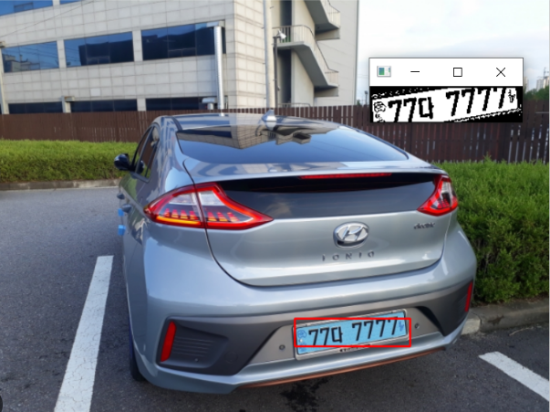
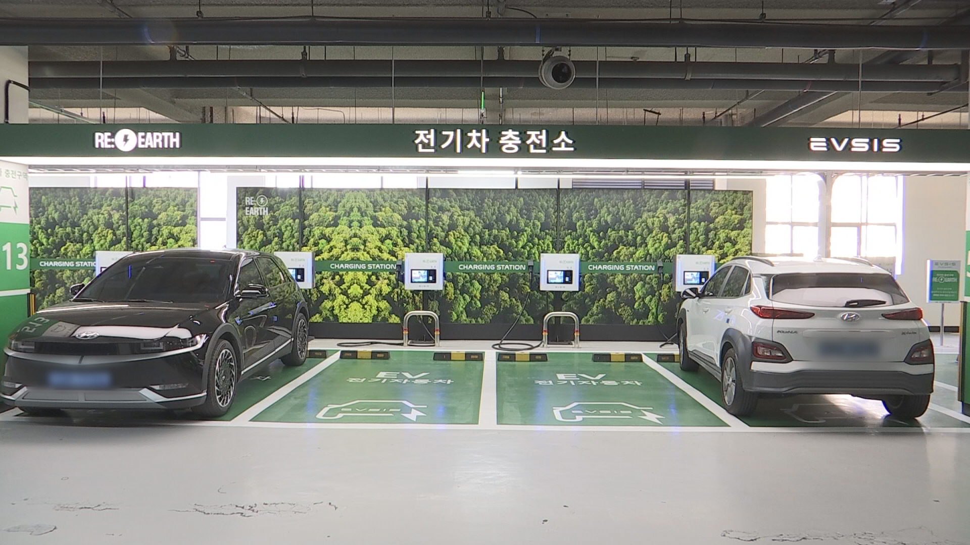

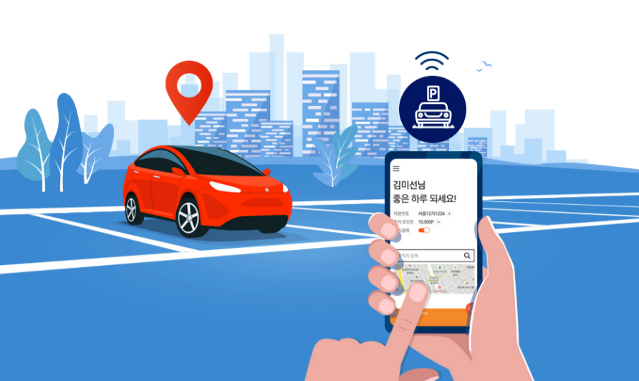
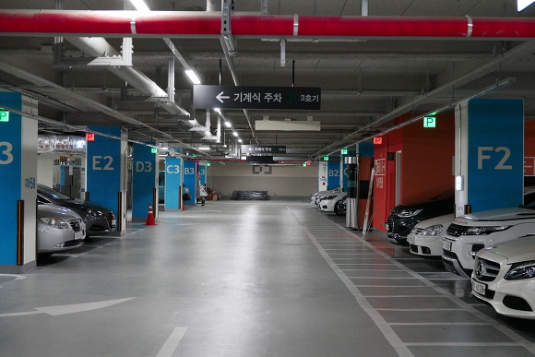
IDEA
01
주차 인식 및 관리 시스템
전기차 & 일반차 구분 → 일반차가 전기차 충전소에 주차를 못하도록 단속
스마트 주차장
위치 기반 서비스 + 주차 가능 여부 및 남은 자리 수 + 자동 결제 시스템(회원)

Slide 3
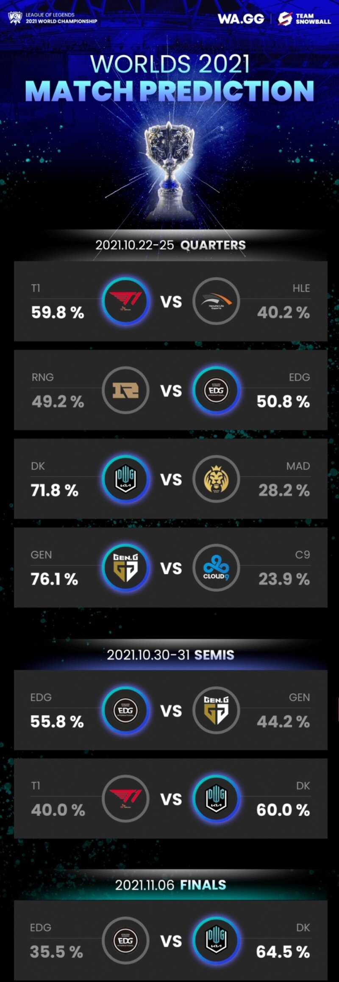



IDEA
01
승률 예측 프로그램
데이터 API
분석 사이트
AI 승률 예측

Slide 4
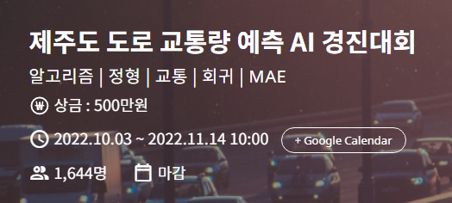


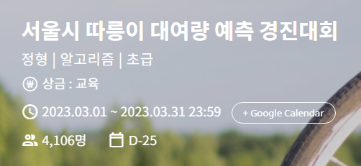
IDEA
01
경진대회 연계 프로젝트
경진대회 예상 목록
공공 API 활용 및 웹사이트 제작

Slide 5
QnA

